Slide 1
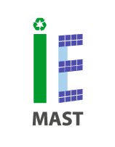
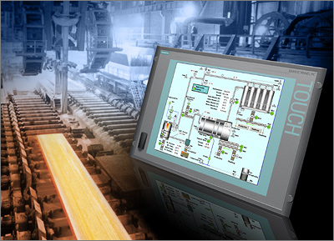
Комп’ютерно-інтегровані технології в політиці забезпечення енергетичної безпеки країни
Теплоенергетичний факультет НТУУ “КПІ”
Виконали студенти групи ТО-31м
Новіков П.В.
Радчук О.С.
Ущаповський А.П.

Slide 2
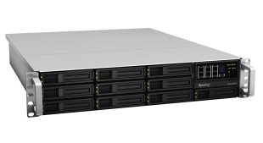
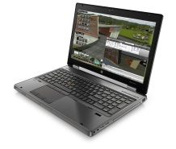
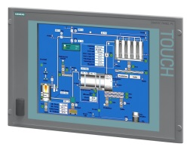
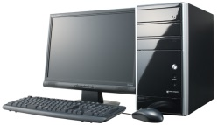
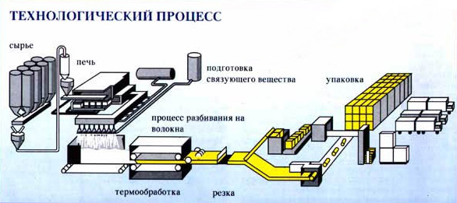
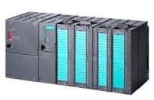
Концепція коп’ютерно-інтегрованих технологічних процесів
ЛОМ

Slide 3
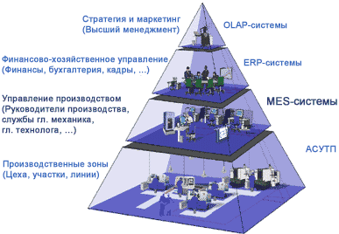
Ієрархічна структура комп’терно-інтегрованих виробництв

Slide 4
Функціональні можливості комп’ютерно-інтегрованих виробництв
Контроль стану і розподіл ресурсів
Оперативне / Детальне планування
Диспетчеризація виробництва
Управління документами
Збір і зберігання даних
Управління персоналом
Управління якістю продукції
Управління виробничими процесами
Управління виробничими фондами (техобслуговування)
Відстеження історії продукту
Аналіз продуктивності

Slide 5
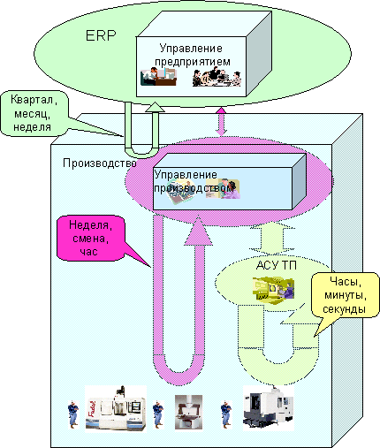
Інтенсивність циркулюючої інформації за рівнями

Slide 6
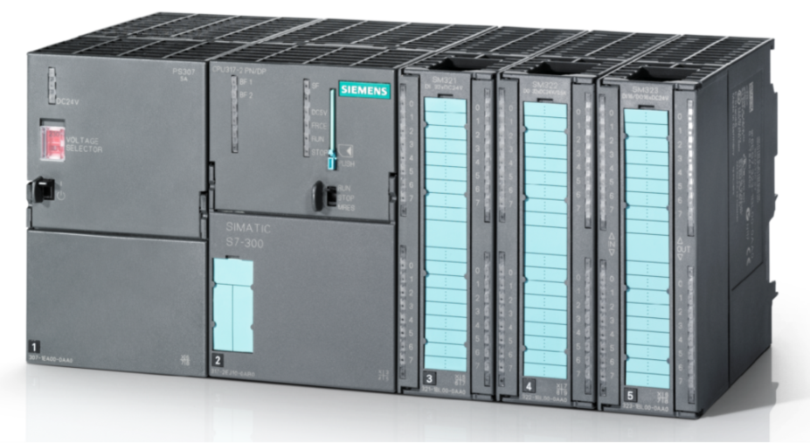
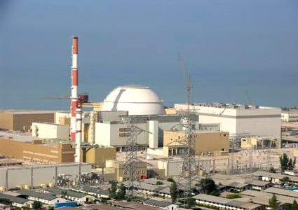
Вірусна вразливість комп’ютерно-інтегрованих технологій
У 2010 році вірус Stuxnet завдав серйозної шкоди іранській ядерній програмі. Використовуючи уразливості операційної системи і горезвісний «людський фактор», Stuxnet успішно вразив 1368 з 5000 центрифуг на заводі зі збагачення урану в Натанзі, а також зірвав терміни запуску ядерної АЕС в Бушері. Збиток, нанесений ядерним об'єктах Ірану, був співставлений із збитком від атаки ізраїльських ВПС.

Slide 7
Потенціал використання комп’терно-інтегрованих технологій в Україні
Більшість експертів ринку автоматизації підкреслюють, що потенціал ринків автоматизації в Україні, і промислової, і будівель, дуже великий; нарікають лише на труднощі, пов'язані з політичною та економічною ситуацією в країні, які суттєво уповільнюють його розвиток.

Slide 8
Потенціал використання комп’терно-інтегрованих технологій в Україні
Кількість великих ТЕС/ТЕЦ – 44;
Кількість АЕС – 4;
Кількість великих ГЕС – 12;
Кількість нафтопереробних заводів – 6;
Кількість газопереробних заводів – 6;
Кількість компресорних станцій – 74;
Кількість великих хімічних заводів – 10;
Житлово-комунальний фонд;
Автоматизація будівель (бізнес-центри, готелі тощо);
Виробництво будматеріалів і т.д.

